Slide 1
第六章 进程同步
生产者消费者问题分析
苏州大学计算机科学与技术学院
Notes:
Good afternoon. I’m Peifeng Li, from Soochow university, China.
I’m glad to be here to present our paper“Argument Inference from Relevant Event Mentions in Chinese Argument Extraction”, which focuses on how to use the relationship among relevant event mentions to extract the arguments for Chinese events.

Slide 2
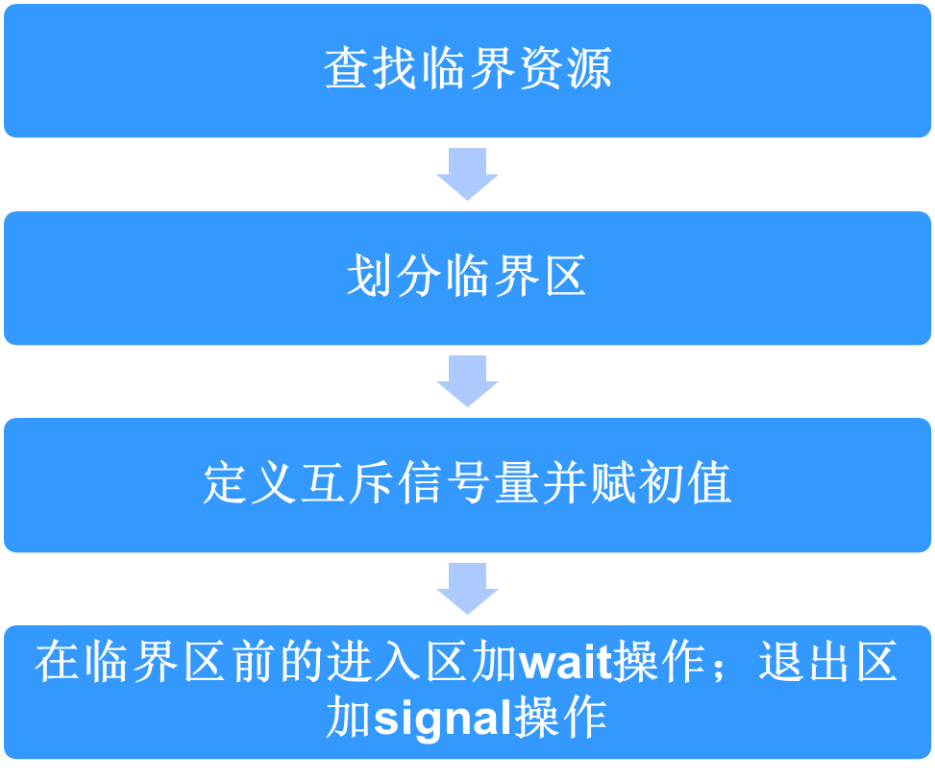
互斥分析基本方法

Slide 3
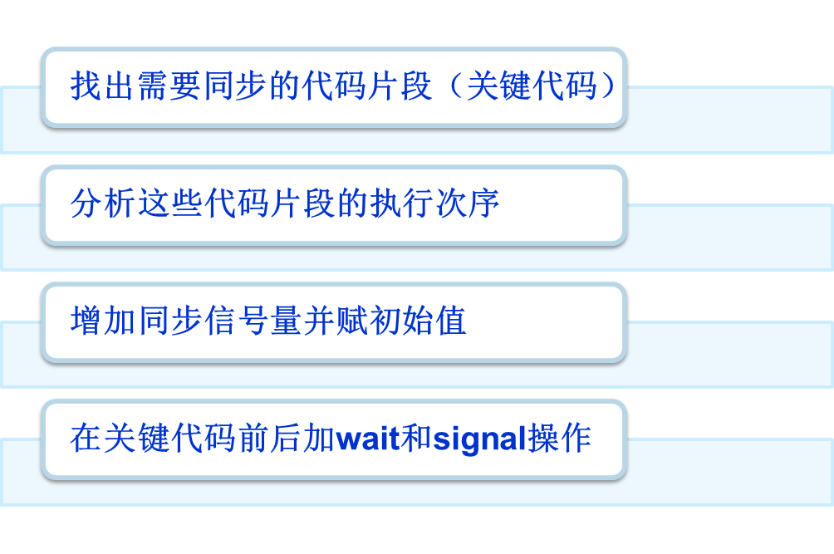
同步分析
同步分析较为困难

Slide 4
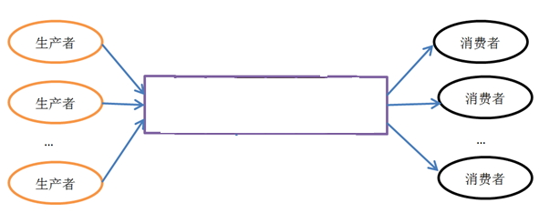
问题描述
生产者（M个）：生产产品，并放入缓冲区
消费者（N个）：从缓冲区取产品消费
缓冲区：1个
M N

Slide 5
生产者消费者流程
生产者：
{
…
生产一个产品
…
…
把产品放入缓冲区
…
}
消费者：
{
…
…
从缓冲区取出产品
…
…
消费取出的产品
…
}

Slide 6


单缓冲生产者消费者的同步分析
两者需要协同的部分
  生产者：把产品放入缓冲区（关键代码C1）
  消费者：从满缓冲区取出产品（关键代码C2）
2种运行次序（不同条件下不同运行次序）
  缓冲区空时：
  缓冲区满时：

Slide 7

算法描述：生产者
生产者
…
生产一个产品
…
1）判断是否缓冲区空，如果不能则阻塞
C1:把产品放入指定缓冲区
2）如果有消费者由于等消费产品而被阻塞，则唤醒该消费者
同步：判断
临界区
同步：通知

Slide 8

算法描述：消费者
消费者
1）判断缓冲区是否满，如果不能则阻塞
从满缓冲取出一个产品
2）如果有生产者由于等空缓冲区而阻塞，则唤醒该生产者
同步：判断
临界区
同步：通知

Slide 9
解决方法
初值：
full=0
Empty=1
生产者：
{
…
生产一个产品
…
wait(empty);
…
C1：把产品放入指定缓冲区
…
signal(full);
}
当full大于0时，表示缓冲区满，继续执行；否则，表示缓冲区空，当前消费者阻塞
消费者：
{
…
wait(full)；
…
C2：从指定缓冲区取出产品
…
signal(empty);
…
消费取出的产品
…
}
当empty大于0时，表示缓冲区空，继续执行；否则，表示缓冲区满，当前生产者阻塞
Full加1，如果有消费者等在full的队列上，则唤醒该消费者
Empty加1，如果有生产者等在empty的队列上，则唤醒该生产者

Slide 10
生产者消费者的互斥分析
临界资源
  生产者
    把产品放入缓冲区
  消费者
    从缓冲区取出产品
分析
  生产者和消费者互斥访问buffer
  Full+empty<=1
    实现了对buffer的互斥访问
buffer= nextProduced;
nextConsumed = buffer;

Slide 11
生产者消费者例1
桌上有一空盘，允许存放一个水果。爸爸可向盘中放苹果，也可向盘中放橙子，儿子专等吃盘中的橙子，女儿专等吃盘中的苹果。规定当盘空时一次只能放一个水果供儿子或女儿取用，请用P、V原语实现爸爸、儿子、女儿3个并发进程的同步。

Slide 12



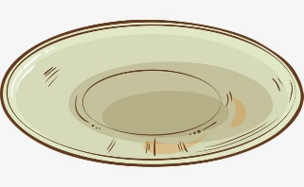


问题分析
分析：
  生产者：爸爸
  消费者：儿子（橙子）和女儿（苹果）
  不同：消费者消费不同水果，生产者随机生成水果

Slide 13
同步分析：关键代码
son()
{
  从盘中取出橙子;//GO
  吃橙子;
}
daughter()
{
  从盘中取出苹果;//GA
  吃苹果;
}
father()
{
  将水果放入盘中;//P
}

Slide 14



同步分析：次序
2种运行次序（不同条件下不同运行次序）
  盘子有苹果时：
  盘子有橙子时：
  盘子空时：

Slide 15
同步分析：执行次序
son()
{
//盘子有橙子时
  从盘中取出橙子;//GO
  吃橙子;
}
daughter()
{
//盘子有苹果时
  从盘中取出苹果;//GA
  吃苹果;
}
father()
{
//盘子空时
  将水果放入盘中;//P
}

Slide 16
同步分析：执行次序
son()
{
//盘子有橙子时
  从盘中取出橙子;//GO
  吃橙子;
  //通知父亲盘子空
}
daughter()
{
//盘子有苹果时
  从盘中取出苹果;//GA
  吃苹果;
  //通知父亲盘子空
}
father()
{
//盘子空时
  将水果放入盘中;//P
//根据放入水果通知
if (放入苹果)
//通知女儿
else
//通知儿子
}

Slide 17
同步分析：代码
int E=1; //盘子空
int FA=0;//盘子放苹果
int FO=0;//盘子放橙子
son()
{
  P(FO);//盘子中有无橙子
  从盘中取出橙子;
  V(E);
  吃橙子;
}
father()
{
  P(E);//盘子是否空
  将水果放入盘中;
  if(放入的是橙子)
  V(FO);
  else
  V(FA)
}
daughter()
{
  P(FA);//盘子中有无苹果
  从盘中取出苹果;
  V(E);
}

Slide 18

生产者消费者例2
桌上有一空盘，允许存放1个苹果。爸爸可向盘中放1个切为两块的苹果。儿子和女儿各吃其中的一块苹果。规定儿子和女儿不能同时吃掉两块。请用P、V原语实现爸爸、儿子、女儿3个并发进程的同步。

Slide 19
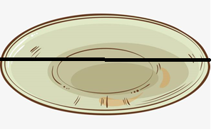
分析：简化方法
父亲-儿子：单缓冲生产者消费者
父亲-女儿：单缓冲生产者消费者

Slide 20
分析：简化方法
父亲-儿子：单缓冲生产者消费者
son()
{
P(F1);//盘子一半满
取一半苹果吃掉;
V(E1)
}
father()
{
P(E1);//盘子一半是否空
将一半苹果放入盘中;
V(F1)
}
father()
{
P(E2);//盘子一半是否空
将一半苹果放入盘中;
V(F2)
}
daughter()
{
P(F2);//盘子一半满
取一半苹果吃掉;
V(E2)
}
父亲-女儿：单缓冲生产者消费者

Slide 21
分析：简化方法
父亲-儿子：单缓冲生产者消费者
son()
{
P(F1);//盘子一半满
取一半苹果吃掉;
V(E1)
}
father()
{
P(E1);//盘子一半是否空
P(E2);//盘子另一半是否空
将一个苹果放入盘中;
V(F1)
V(F2)
}
daughter()
{
P(F2);//盘子一半满
取一半苹果吃掉;
V(E2)
}
父亲-女儿：单缓冲生产者消费者

Slide 22

生产者消费者例3
桌上有一空盘，只允许存放一个水果。爸爸可向盘中放苹果，妈妈可向盘中放橙子，儿子专等吃盘中的橙子，女儿专等吃盘中的苹果。规定当盘空时一次只能放一个水果供儿子或女儿取用，请用P、V原语实现爸爸、妈妈、儿子、女儿4个并发进程的同步。

Slide 23
分析：简化方法（假如有两个盘）
妈妈-儿子：单缓冲生产者消费者
父亲-女儿：单缓冲生产者消费者

Slide 24
分析：简化方法（假如有两个盘）
妈妈-儿子：单缓冲生产者消费者
son()
{
P(F1);//盘子有橙子
取橙子吃掉;
V(E1)
}
mother()
{
P(E1);//盘子空
将橙子放入盘中;
V(F1)
}
father()
{
P(E2);//盘子空
将苹果放入盘中;
V(F2)
}
daughter()
{
P(F2);//盘子有苹果
取苹果吃掉;
V(E2)
}
父亲-女儿：单缓冲生产者消费者

Slide 25
分析：简化方法（一个盘）
妈妈-儿子：单缓冲生产者消费者
son()
{
P(F1);//盘子有橙子
取橙子吃掉;
V(E)
}
mother()
{
P(E);//盘子空
将橙子放入盘中;
V(F1)
}
father()
{
P(E);//盘子空
将苹果放入盘中;
V(F2)
}
daughter()
{
P(F2);//盘子有苹果
取苹果吃掉;
V(E)
}
父亲-女儿：单缓冲生产者消费者

Slide 26


生产者消费者例4
桌上有一空盘，允许存放2个不同水果（不允许存放2个相同水果）。爸爸可向盘中放苹果，妈妈可向盘中放橙子。等盘子满后，儿子吃盘中的半个橙子和半个苹果，女儿吃盘中的半个橙子和半个苹果。不允许儿子或女儿一人吃掉全部水果。用P、V原语实现爸爸、妈妈、儿子、女儿4个并发进程的同步。

Slide 27
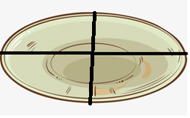
分析：简化方法（盘子一分为四）
妈妈-儿子：单缓冲生产者消费者
妈妈-女儿：单缓冲生产者消费者
1
2
4
3
父亲-女儿：单缓冲生产者消费者
父亲-儿子：单缓冲生产者消费者

Slide 28
四个单缓冲区生产者消费者问题
mother()
{
P(E2);//盘子空
将橙子放入盘中;
V(F2)
}
daughter()
{
P(F2);//盘子有橙子
取橙子吃掉;
V(E2)
}
mother()
{
P(E1);//盘子空
将橙子放入盘中;
V(F1)
}
son()
{
P(F1);//盘子有橙子
取橙子吃掉;
V(E1)
}
1
2
3
4
father()
{
P(E3);//盘子空
将苹果放入盘中;
V(F3)
}
daughter()
{
P(F3);//盘子有苹果
取苹果吃掉;
V(E3)
}
father()
{
P(E4);//盘子空
将苹果放入盘中;
V(F4)
}
son()
{
P(F4);//盘子有苹果
取苹果吃掉;
V(E4)
}

Slide 29
四个单缓冲区生产者消费者问题
mother()
{
P(E1);//盘子空
P(E2);//盘子空
将橙子放入盘中;
V(F1)
V(F2)
}
daughter()
{
P(F2);//盘子有橙子
P(F3);//盘子有苹果
取出吃掉;
V(E2)
V(E3）
}
father()
{
P(E3);//盘子空
P(E4);//盘子空
将橙子放入盘中;
V(F3)
V(F4)
}
son()
{
P(F1);//盘子有橙子
P(F4);//盘子有苹果
取出吃掉;
V(E1)
V(E4）}

Slide 30
修改1
mother()
{
P(E);//盘子空
P(E);//盘子空
将橙子放入盘中;
V(F1)
V(F2)
}
daughter()
{
P(F2);//盘子有橙子
P(F3);//盘子有苹果
取出吃掉;
V(E)
V(E）
}
father()
{
P(E);//盘子空
P(E);//盘子空
将橙子放入盘中;
V(F3)
V(F4)
}
son()
{
P(F1);//盘子有橙子
P(F4);//盘子有苹果
取出吃掉;
V(E)
V(E）}

Slide 31
修改2
mother()
{
P(E1);//盘子空
P(E2);//盘子空
将橙子放入盘中;
V(F1)
V(F2)
}
daughter()
{
P(F2);//盘子有橙子
P(F3);//盘子有苹果
取出吃掉;
V(E1)
V(F1）
}
father()
{
P(E1);//盘子空
P(E2);//盘子空
将橙子放入盘中;
V(F3)
V(F4)
}
son()
{
P(F1);//盘子有橙子
P(F4);//盘子有苹果
取出吃掉;
V(E2)
V(E2）}

Slide 32
修改3
mother()
{
P(E1);//盘子空
P(E2);//盘子空
将橙子放入盘中;
V(F1)
V(F1)
}
daughter()
{
P(F1);//盘子有橙子
P(F2);//盘子有苹果
取出吃掉;
V(E1)
V(F1）
}
father()
{
P(E1);//盘子空
P(E2);//盘子空
将橙子放入盘中;
V(F2)
V(F2)
}
son()
{
P(F1);//盘子有橙子
P(F2);//盘子有苹果
取出吃掉;
V(E2)
V(E2）}

Slide 33


Slide 34
Q&A

